Slide 1


Web开发（二）
--- 第五章 对象

Slide 2
内容提纲
对象简介
对象相关操作
构造函数
内置对象
"一切皆对象"

Slide 3
内容提纲
对象简介
对象相关操作
构造函数
内置对象
"一切皆对象"

Slide 4
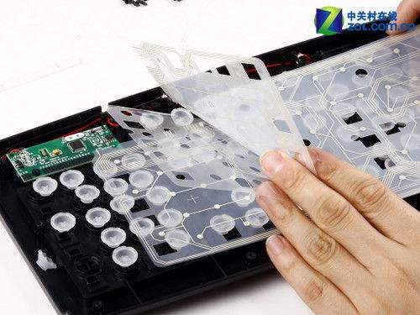
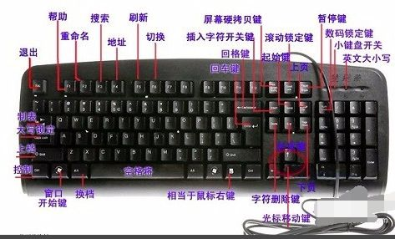
对象简介
什么是对象？
对象是人们要进行研究的任何事物
使用对象
不需要明白内部原理，会使用接口即可
创建对象
对象是一个整体，对外提供一些接口

Slide 5
对象简介
程序语言的分类
面向过程的程序语言（举例: C语言）
面向对象的程序语言（举例: C++、java）
JavaScript 是一门基于对象的语言
具有面向对象的部分特征
在 JavaScript 中，一切皆对象

Slide 6

从现实社会谈起
某个具体的实物是一个对象（Object）
比如：一只狗
对象具有一些属性和方法
名字叫做Lili
品种：哈士奇
体重：60斤
会做跳跃运动

Slide 7
在程序中实现属性和行为
属性(properties)
通过变量来表示
例: var name = "Lili" ;
var breed = "Husky" ;
var weight = 60；
方法(methods)
通过函数来实现
例: function jump( ){ ... }
function run( ){ ... }
状态的，静态的
过程的，动态的

Slide 8
对象的实质
这些描述同一个实物的数据分散存在，如何将它们统一在一起？
JavaScript 中的对象
是一系列相关属性和方法的集合
属性: 对象相关特征，静态的
方法: 对象相关行为，动态的
是一种数据类型
var dog = {
name:“Lily”，
breed:“Husky”，
weight: 60，
jump: function(){
//some action……
}
}

Slide 9
内容提纲
对象简介
对象相关操作
构造函数
内置对象
"一切皆对象"

Slide 10
对象相关操作
定义对象
访问
添加
修改
删除
遍历

Slide 11
对象相关操作
定义对象
使用一对大括号表示对象，属性和方法写在括号内
属性包括属性名和属性值，之间使用冒号分隔
属性和属性之间使用逗号分隔
方法同属性类似，只是值部分为一个函数体
var objName = {
attrName: attrValue ,
methodName: function(){ //some code... } ，
......
}
最后一个属性值后面不加逗号
demo 5-1.html

Slide 12
对象相关操作
访问对象属性和方法
方式一 : 通过 对象名.属性名 、对象名.方法名( )
方式二 : 通过 对象名["属性名"]
添加对象属性
对象创建之后，要向对象添加属性，只需要为新属性赋值即可
demo 5-2.html

Slide 13
对象相关操作
修改对象属性
直接为原有属性赋新值即可
删除对象属性
使用 delete 关键字
demo 5-3.html

Slide 14
对象相关操作
遍历对象属性
使用 for in 语句
for （var key in objName）{
// key 变量，在循环中代表一个属性键
// 通过 objName[ key ] 访问到相应的属性值
}
demo 5-4.html

Slide 15
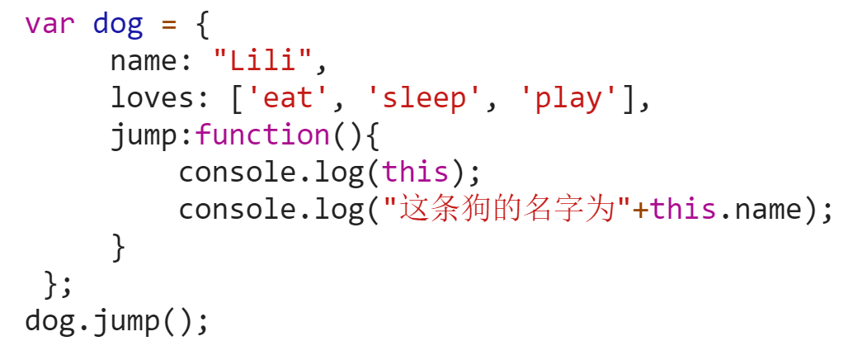
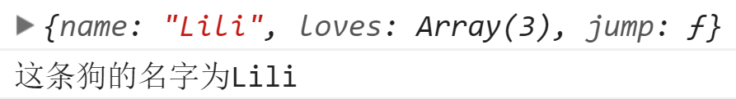
this 关键字
this 关键字
在对象方法内部使用，指代当前对象
demo 5-5.html

Slide 16
实例
天堂电影院最近播放《007》和《指环王》两部电影。使用 JavaScript 程序的对象分别来存储这两部电影的数据，包括: 标题、类别、评分、播放时间（每天播放 3 次，时间自定）。
思考并写出这两个对象
demo 5-6.html

Slide 17
实例
扩展电影对象，增加一项功能
能够显示该电影下一次播放的时间
即增加一个 getNextShowing 方法
demo 5-7.html

Slide 18
实例中存在的问题
扩展方法时，每个对象都要写一个功能类似的方法
如果再增加一个电影，结构相同的对象需要再定义一次
代码的可重用性低！！

Slide 19
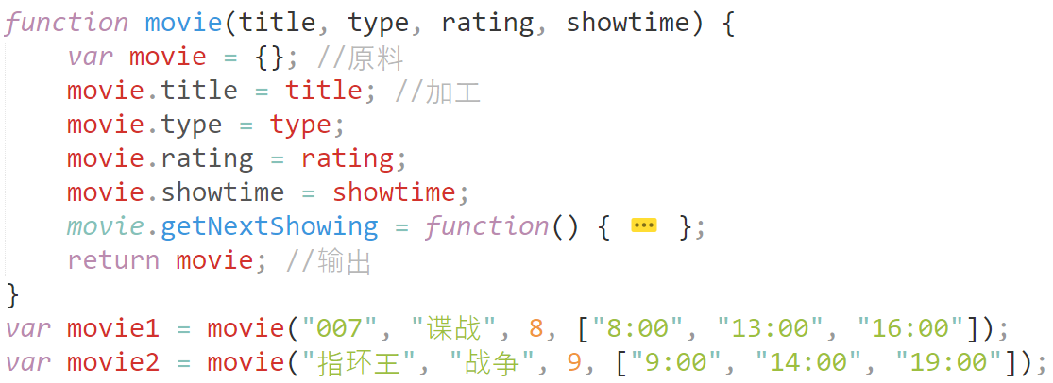
思考
有没有优化的方法？
函数
demo 5-8.html

Slide 20
内容提纲
对象简介
对象相关操作
构造函数
内置对象
"一切皆对象"

Slide 21
构造函数
能够创建出对象的特殊函数
类似一个工厂一样，能够生产对象
我们需要在工厂中设定“产品（对象）”的“模板（结构）”
在“生产产品（创建对象）”时指定产品的“具体参数（属性值）”

Slide 22
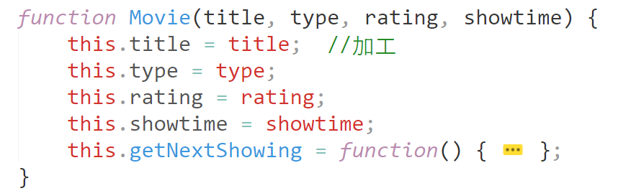
电影构造函数
电影构造函数定义
电影构造函数调用
原料和输出？
原料和输出！
demo 5-9.html

Slide 23
构造函数的定义
使用 function 关键字声明
为了区别普通函数，构造函数首字母大写
在构造函数中，this 指代实例对象
通过 this 定义和访问实例对象的属性和方法

Slide 24
构造函数的调用
通过 new 关键字调用构造函数
new 关键字的作用
创建原料: 隐式创建一个空对象，并且 this 指代这个空对象
产品输出: 隐式将加工过的对象 return 返回

Slide 25
理解构造函数
构造函数CreateMovie
new
new
this
this
movie1
movie2
title：007
raking:8
raking:9
title：指环王
showtime:...
showtime:...
构造函数相当于模板，使用 new 关键字创建实例对象
构造函数调用时，this 指向创建的实例对象

Slide 26
内容提纲
对象简介
对象相关操作
构造函数
内置对象
"一切皆对象"

Slide 27
内置对象
JavaScript 提供了多种内置对象
String
Array
Math
Date
...

Slide 28
JavaScript 中的对象
JavaScript 对象分类
宿主对象
由 JavaScript 解析器所嵌入的宿主环境定义的（如: window，document，event）
内置对象
由 ECMAScript 规范定义的对象或构造器对象（如: Array、String）
自定义对象
用户自定义 JavaScript 代码创建的对象（如: dog、movie）

Slide 29
String 对象与 Array 对象
String 对象处理字符串相关操作
创建 string 实例对象，例: var str = new String(“some string here”);
var str =“some string here”;
Array 对象处理数组相关操作
创建 array 实例对象，例: var movies = new Array(“007”, “指环王”);
var movies = [“007”, “指环王”] ;
demo 5-10.html
Notes:
原始值字符串使用了字符串对象才有的length属性，输出了string字符串的长度。
正是因为这样我们才有理由把字符串类型看成对象。那这是为什么呢？这里就涉及到了包装对象的概念。
因为我们在读取它的属性的时候，js会把这个string字符串通过new String()方式创建一个字符串对象，有了对象自然就有了属性，但是这个对象只是临时的，一旦引用结束，这个对象就被销毁了。创建的临时对象只可以读属性，不可以写属性。

Slide 30
Math 对象
Math 对象包含了一系列的数学运算的功能
Math 对象不需要创建，直接使用
常用操作
四舍五入: Math. round( )
向下取整: Math.floor( ) 向上取整: Math.ceil( )
生成 0~1 随机数: Math.random( )
取最大值: Math.max( ) 取最小值: Math.min( )
思考 Math 同 Array、String 在内部实现时的不同?
demo 5-11.html
Notes:
解释Math同 Array、String 在内部实现过程

Slide 31
Date 对象的使用
Date 对象包含了一系列的日期时间处理的功能
创建 Date 对象，例: var now = new Date( );
常用操作
获取当前日期时间: toLocaleString( )
获取年份、月份、日期: getFullYear()、 getMonth()、getDate()
获取小时、分钟、秒钟: getHours()、 getMinutes()、 getSeconds()
demo 5-12.html

Slide 32
参考文档
关于内置对象的更多使用方法，可参考：
http://www.w3school.com.cn/js/js_obj_date.asp
http://www.w3school.com.cn/js/js_reference.asp

Slide 33
内容提纲
对象简介
对象相关操作
构造函数
内置对象
"一切皆对象"

Slide 34
数据类型
JavaScript 数据类型
原始类型
number、string、boolean、null、undefined
对象类型
对象具有属性和方法
除了 undefined，JavaScript的一切都是对象或者可以看成对象
Notes:
解释null与对象的关系
解释基本类型number string boolean与包装对象的关系

Slide 35
内容回顾
JavaScript 的对象就是一系列相关属性和方法的集合
属性的实质是数据，在程序中用变量保存，是静态的
方法的实质是行为，在程序中用函数实现，是动态的
创建对象
{ } ，括号内部为属性名：属性值或方法名：方法体，属性和属性间用逗号分隔，最后一个属性值不加逗号
对象属性的相关操作: 增、删、改、查、遍历

Slide 36
内容回顾
this 关键字
在对象方法内部，使用 this 指代当前对象
构造函数
定义: 函数名称首字母大写，内部使用 this 指代 实例对象
调用: new 关键字调用构造函数
new 关键字的作用
对象分类: 宿主对象、内置对象、自定义对象

Slide 37
内容回顾
内置对象
String、Array、Boolean、Number、Date、RegExp、JSON、Math
内置对象的属性和方法
"JavaScript 中一切皆对象"
对象具有属性和方法

Slide 38

Thank You！

